Slide 1
Подготовка и проведение государственной итоговой аттестации по программам основного общего образования в 2018 году
ГАУ ДПО «Институт развития образования иркутской области»
Региональный центр обработки информации и мониторинга
17 апреля 2018 г.

Slide 2
Нормативное обеспечение ГИА-9
• Федеральный закон от 29 декабря 2012 года № 273-ФЗ
«Об образовании в Российской Федерации»;
• Приказ Минобрнауки РФ от 25.12.2013 № 1394
«Об утверждении Порядка проведения государственной итоговой аттестации по образовательным программам основного общего образования»
(с изменениями и дополнениями от 9 января 2017 г.);
• Приказ Минобрнауки России от 10 ноября 2017 года № 1097
«Об утверждении единого расписания и продолжительности проведения основного государственного экзамена по каждому предмету, перечня средств обучения и воспитания, используемых при его проведении в 2018 году»
приказ министерства образования Иркутской области от 28 апреля 2017 года № 35-мпр «Об утверждении организационно-технологической схемы проведения государственной итоговой аттестации по образовательным программам основного общего образования в Иркутской области»

Slide 3
ФОРМЫ ПРОВЕДЕНИЯ ГИА - 9
п.7. а) ОГЭ - для обучающихся ОО, освоивших образовательные программы основного общего образования в очной, очно-заочной, заочной формах,
в форме семейного образования
и допущенных в текущем году к ГИА

Slide 4
ФОРМЫ ПРОВЕДЕНИЯ ГИА - 9
п.7. б) ГВЭ - для обучающихся в учреждениях, исполняющих наказание в виде лишения свободы, для обучающихся с ограниченными возможностями здоровья, обучающихся детей-инвалидов и инвалидов.
п.8. ГИА по желанию проводится в форме ОГЭ

Slide 5
ФОРМЫ ПРОВЕДЕНИЯ ГИА - 9
в) ГВЭ - для обучающихся, выбравших экзамен по родному языку и/или родной литературе для прохождения ГИА

Slide 6
ИЗ ПОРЯДКА ПРОВЕДЕНИЯ ГИА-9
п. 4. ГИА включает в себя экзамены
по русскому языку и математике
(обязательные экзамены )
Экзамены по выбору обучающегося по двум учебным предметам
физика, химия, биология, литература, география, история, обществознание, иностранные языки и информатика и ИКТ

Slide 7
ИЗ ПОРЯДКА ПРОВЕДЕНИЯ ГИА-9
п.4. Для обучающихся с ОВЗ,
детей-инвалидов и инвалидов
количество сдаваемых экзаменов
по их желанию
сокращается
до двух обязательных экзаменов
по русскому языку и математике

Slide 8
ПОРЯДОК ПРОВЕДЕНИЯ ГИА-9 от 09.01.17
п. 30 Повторно к сдаче в дополнительные сроки по соответствующим предметам по решению ГЭК допускаются:
Получившие неудовлетворительные результаты не более чем по двум (по 1 и 2) учебным предметам;
Не явившиеся по уважительным причинам (подтверждено документально);
Не завершившие работу по уважительным причинам (подтверждено документально);
Апелляция о нарушении порядка ГИА удовлетворена;
Результаты аннулированы ГЭК в случае нарушений установленного порядка организаторами

Slide 9
Дополнительные сроки основного периода ГИА-9
Из Приказа Минобнауки от 10.11.2017 г. № 1097
п.1.3. Для лиц, указанных в п.30 Порядка проведения ГИА:
20 июня (ср) | русский язык
21 июня (чт) | математика
22 июня (пт) | обществознание, биология, информатика и ИКТ, литература
23 июня (сб) | иностранные языки
25 июня (пн) | история, химия, физика, география
28 июня (чт) | по всем предметам
29 июня (пт) | по всем предметам
Резервные дни основного периода

Slide 10
Проект

Slide 11
Проект

Slide 12
ГИА-9 не ранее 1 сентября
Дополнительный период
п. 61. Обучающимся
- не прошедшим ГИА,
- получившим неудовлетворительные результаты более чем по двум учебным предметам,
получившим повторно неудовлетворительный результат по одному или двум предметам в дополнительные сроки
предоставляется право пройти ГИА по соответствующим учебным предметам
не ранее 1 сентября текущего года

Slide 13
Дополнительный период
Из Приказа Минобнауки от 10.11.2017 г. № 1097
п.1.4. Для лиц, указанных в п.61 Порядка проведения ГИА:
4 сентября (вт) | русский язык
7 сентября (пт) | математика
10 сентября (пн) | история, биология, физика, география
12 сентября (ср) | обществознание, химия, литература, информатика и ИКТ
14 сентября (пт) | иностранные языки
Основные дни дополнительного периода

Slide 14
Дополнительный период
Из Приказа Минобнауки от 10.11.2017 г. № 1097
п.1.3. Для лиц, указанных в п.30 Порядка проведения ГИА:
17 сентября (пн) | русский язык
18 сентября (вт) | история, биология, физика, география
19 сентября (ср) | математика
20 сентября (чт) | обществознание, химия, литература, информатика и ИКТ
21 сентября (пт) | иностранные языки
22 сентября (сб) | по всем учебным предметам
Резервные дни дополнительного периода

Slide 15
Пункт проведения экзамена
Пункт проведения экзамена (ППЭ) – здание, которое используется для проведения ГИА
Места расположения ППЭ утверждаются министерством образования Иркутской области по согласованию с ГЭК

Slide 16
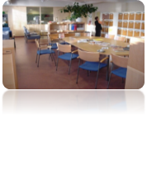
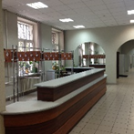
Подготовка помещений ППЭ
Помещение для руководителя ППЭ
Аудитории для участников ГИА, в том числе для участников с ОВЗ
Пункт охраны правопорядка
Помещение для сопровождающих участников ГИА
В Х О Д В П П Э
В
Х
О
Д
В
О
О
Место для регистрации участников
Помещение для медицинского
работника
Помещение для ОН, представителей СМИ и лиц, имеющих право присутствовать в ППЭ в день экзамена
Места для хранения личных вещей участников ГИА, сотрудников ППЭ, мед.работников, ассистентов
Notes:
Помещения должны быть обозначены

Slide 17
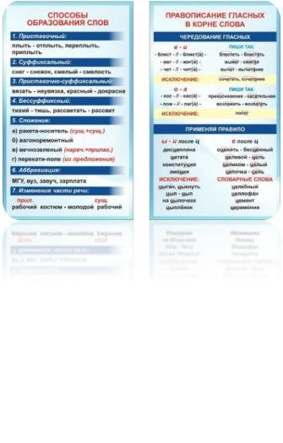
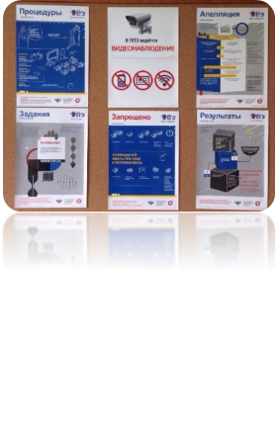
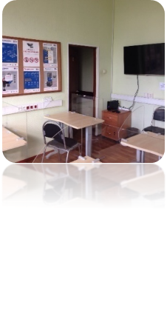
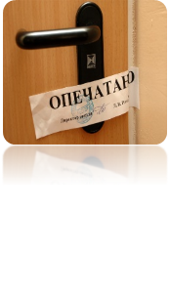
Подготовка аудиторий ППЭ
Отдельное рабочее место,
черновики из расчета по 2 листа на каждого участника ОГЭ
Убрать стенды, плакаты по соответствующим учебным предметам
Часы, находящиеся в поле зрения участников ГИА, и черные гелевые ручки
Аудитории,
не задействованные для проведения ГИА, необходимо закрыть, опечатать
Разместить предупреждения о ведении видеонаблюдения (при наличии), о запрете иметь при себе средства связи

Slide 18
ИЗ ОРГАНИЗАЦИОННО-ТЕХНОЛОГИЧЕСКОЙ СХЕМЫ ГИА-9
Штаб ППЭ оборудуется средствами видеонаблюдения в режиме офлайн
ППЭ оборудуются либо средствами подавления сигналов подвижной связи, либо средствами видеонаблюдения в аудиториях, либо металлоискателями
ППЭ на дому оснащается системой видеонаблюдения в режиме офлайн

Slide 19
ИЗ ПОРЯДКА ПРОВЕДЕНИЯ ГИА-9
П.33. В аудиториях ППЭ для каждого участника ГИА организуется отдельное рабочее место.
Аудитории, выделяемые для проведения экзаменов, оснащаются:
по русскому языку – средствами воспроизведения аудиозаписи, орфографическими словарями.
Словари предоставляются ОО, на базе которой организована ППЭ, либо заблаговременно ОО, обучающиеся которой сдают экзамен в ППЭ.
по иностранным языкам – средствами записи и воспроизведения аудиозаписи,
по отдельным учебным предметам (физика) – оборудованием для выполнения лабораторных работ,
по информатике и ИКТ- компьютерной техникой.

Slide 20
ПОРЯДОК ПРОВЕДЕНИЯ ГИА-9
п.22. в целях содействия проведению ГИА ОО и МОУО
направляют своих работников в ППЭ и осуществляют контроль за участием своих работников в проведении ГИА;
под роспись информируют работников, привлекаемых к проведению ГИА, о сроках, местах и порядке проведения ГИА, в том числе о ведении в ППЭ и аудиториях видеозаписи, об основаниях для удаления из ППЭ, о применении мер дисциплинарного и административного воздействия в отношении лиц, привлекаемых к проведению ГИА и нарушивших установленный порядок проведения ГИА

Slide 21
ИЗ ОРГАНИЗАЦИОННО-ТЕХНОЛОГИЧЕСКОЙ СХЕМЫ ГИА-9
К проведению ГИА допускаются лица, прошедшие обучение по вопросам нормативно-правового обеспечения, инструктивно-методического сопровождения ГИА.
РЦОИ обучает муниципальных координаторов, руководителей ППОИ, ответственных за внесение сведений в РИС, руководителей ППЭ для участников с ОВЗ.
Муниципальные координаторы ГИА-9 организуют обучение уполномоченных представителей ГЭК, руководителей, технических специалистов и организаторов ППЭ.

Slide 22
ИЗ ОРГАНИЗАЦИОННО-ТЕХНОЛОГИЧЕСКОЙ СХЕМЫ ГИА-9
Завершается обучение итоговым зачетом в форме тестирования с использованием системы дистанционного обучения ГАУ ДПО ИРО обучение:
муниципальных координаторов ГИА-9,
уполномоченных представителей ГЭК,
руководителей пунктов проведения экзамена,
организаторов ППЭ,
технических специалистов, задействованных при проведении ОГЭ по информатике и ИКТ, иностранным языкам (раздел "Говорение")

Slide 23
Подготовка и инструктаж для работников ППЭ
Методические рекомендации по подготовке и проведению государственной итоговой аттестации по образовательным программам основного общего образования в 2018 году (к письму Рособрнадзора от 20.01.2017 № 10-30):
Инструкция для руководителя ППЭ
Инструкция для уполномоченного представителя ГЭК
Инструкция для организатора в аудитории
Инструкция для организатора вне аудитории
Инструкция для технического специалиста для проведения ОГЭ по иностранным языкам в ППЭ
Инструкция для медицинского работника, привлекаемого в дни проведения ГИА

Slide 24
п.37. В день экзамена в ППЭ присутствуют:
ИЗ ПОРЯДКА ПРОВЕДЕНИЯ ГИА-9
Руководитель и организаторы ППЭ
Уполномоченный представитель ГЭК
Руководитель ОО, в помещениях которой организован ППЭ, или уполномоченное им лицо
Технический специалист
Специалист по проведению инструктажа и обеспечению лабораторных работ
Ассистенты, оказывающие необходимую техническую помощь лицам с ОВЗ, детям-инвалидам и инвалидам
Утверждаются правовым актом министерства образования Иркутской области по согласованию с ГЭК

Slide 25
п.37. В день экзамена в ППЭ присутствуют:
ИЗ ПОРЯДКА ПРОВЕДЕНИЯ ГИА-9
Медицинские работники
Сотрудники, осуществляющие охрану правопорядка, и (или) сотрудники внутренних дел (полиции)
Утверждение списка осуществляет руководитель МОУО

Slide 26
Организация входа в ППЭ
П. 38. Допуск в ППЭ работников пункта осуществляется только при наличии у них документов,
удостоверяющих их личность
и
подтверждающих их полномочия

Slide 27
Организация входа участников в ППЭ
Паспортный контроль. Организатор на входе в ППЭ
проверяет документ, удостоверяющий личность участника, наличие его в списке распределения
в случае отсутствия у обучающегося документа,
его личность подтверждает сопровождающий от ОО
Организаторы вне аудитории указывают участникам на необходимость оставить личные вещи (в специально выделенном месте для личных вещей участников в здании (сооружении) где расположен ППЭ - до входа на территорию ППЭ)

Slide 28
Распределение участников по аудиториям
Организаторы вне аудитории помогают участникам ГИА ориентироваться в помещениях ППЭ, указывать местонахождение нужной аудитории, а также осуществлять контроль за перемещением по ППЭ лиц, имеющих право присутствовать в ППЭ в день проведения экзамена.
Участники занимают свои места, не переговариваются, не меняются местами, имеют при себе документ, удостоверяющий личность, черную гелевую ручку, дополнительные материалы
Организатор в аудитории должен:
проследить, чтобы участник ГИА занял отведенное ему место строго в соответствии с распределением;
следить, чтобы участники ГИА не менялись местами;
напомнить участникам ГИА о запрете иметь при себе уведомление о регистрации на экзамен, средства связи, электронно-вычислительную технику, фото-, аудио- и видеоаппаратуру, справочные материалы, письменные заметки и иные средства хранения и передачи информации.

Slide 29
Начало проведения экзамена в аудитории ППЭ
Ответственный организатор проводит инструктаж участников:
О порядке проведения экзамена;
О правилах подачи апелляции о нарушении установленного порядка проведения
О правилах заполнения бланков, случаях удаления с экзамена, использовании доп. материалов;
О времени и месте ознакомления с результатами
Организаторы проверяют правильность заполнения регистрационных полей бланков участниками;
проверяют соответствие данных участника в регистрационных полях и документе, удостоверяющем личность;
выдают ему дополнительный лист (бланк) в случае нехватки места в листах (бланках) для ответов на задания с развернутым ответом, при этом организаторы фиксируют связь номеров основного и дополнительного листа (бланка) в специальных полях листов (бланков).

Slide 30
Используемые технологии
В Иркутской области ГИА проводится с использованием следующих технологий:
1) печать экзаменационных материалов в штабе пункта проведения экзамена в день экзамена;
2) сканирование бланков ответов участников ГИА в штабе пункта проведения экзамена в день экзамена;
3) сканирование бланков ответов участников ГИА в пункте первичной обработки информации;
4) доставка бланков ответов участников ГИА в региональный центр обработки информации

Slide 31
Схема доставки ЭМ, распределение участников и организаторов ППЭ
РЦОИ
ЭМ
в зашифрованном виде
не ранее чем за 2 дня до экзамена
По защищенному каналу
ППОИ
ППОИ
пароль расшифровки в день экзамена не ранее 7 часов
руководитель ППЭ получает в личном кабинете на информационном портале РЦОИ (ppe.iro38.ru)
ППЭ
ППЭ
ППЭ
ППЭ
В день экзамена расшифровка, тиражирование, комплектование ЭМ в ППЭ
руководителем ППЭ в присутствии уполномоченного представителя ГЭК и общественного наблюдателя (при наличии)

Slide 32
Схема доставки ЭМ в ППЭ на дому
РЦОИ
ЭМ
в зашифрованном виде
не ранее чем за 2 дня до экзамена
По защищенному каналу
пароль расшифровки
в день экзамена не ранее 7 часов
В день экзамена руководитель ППЭ на портале ppe.iro38.ru
ППОИ или ППЭ
Расшифровка, тиражирование, упаковка ЭМ
ЭМ доставляет уполномоченный представитель ГЭК
ППЭ на дому

Slide 33
Проведение ОГЭ по иностранным языкам
Проведение одновременно письменная часть и устная часть (раздел «Говорение») в один из дней, предусмотренных расписанием
Проведение с использованием автоматизированного решения
Допуск опоздавших участников на экзамен (письменная часть, раздел «Аудирование») в аудиторию после включения аудиозаписи не осуществляется (за исключением, если в аудитории нет других участников или, если участники в аудитории завершили прослушивание аудиозаписи)
Персональное аудирование для опоздавших участников экзамена не проводится (за исключением, если в аудитории нет других участников экзамена)

Slide 34
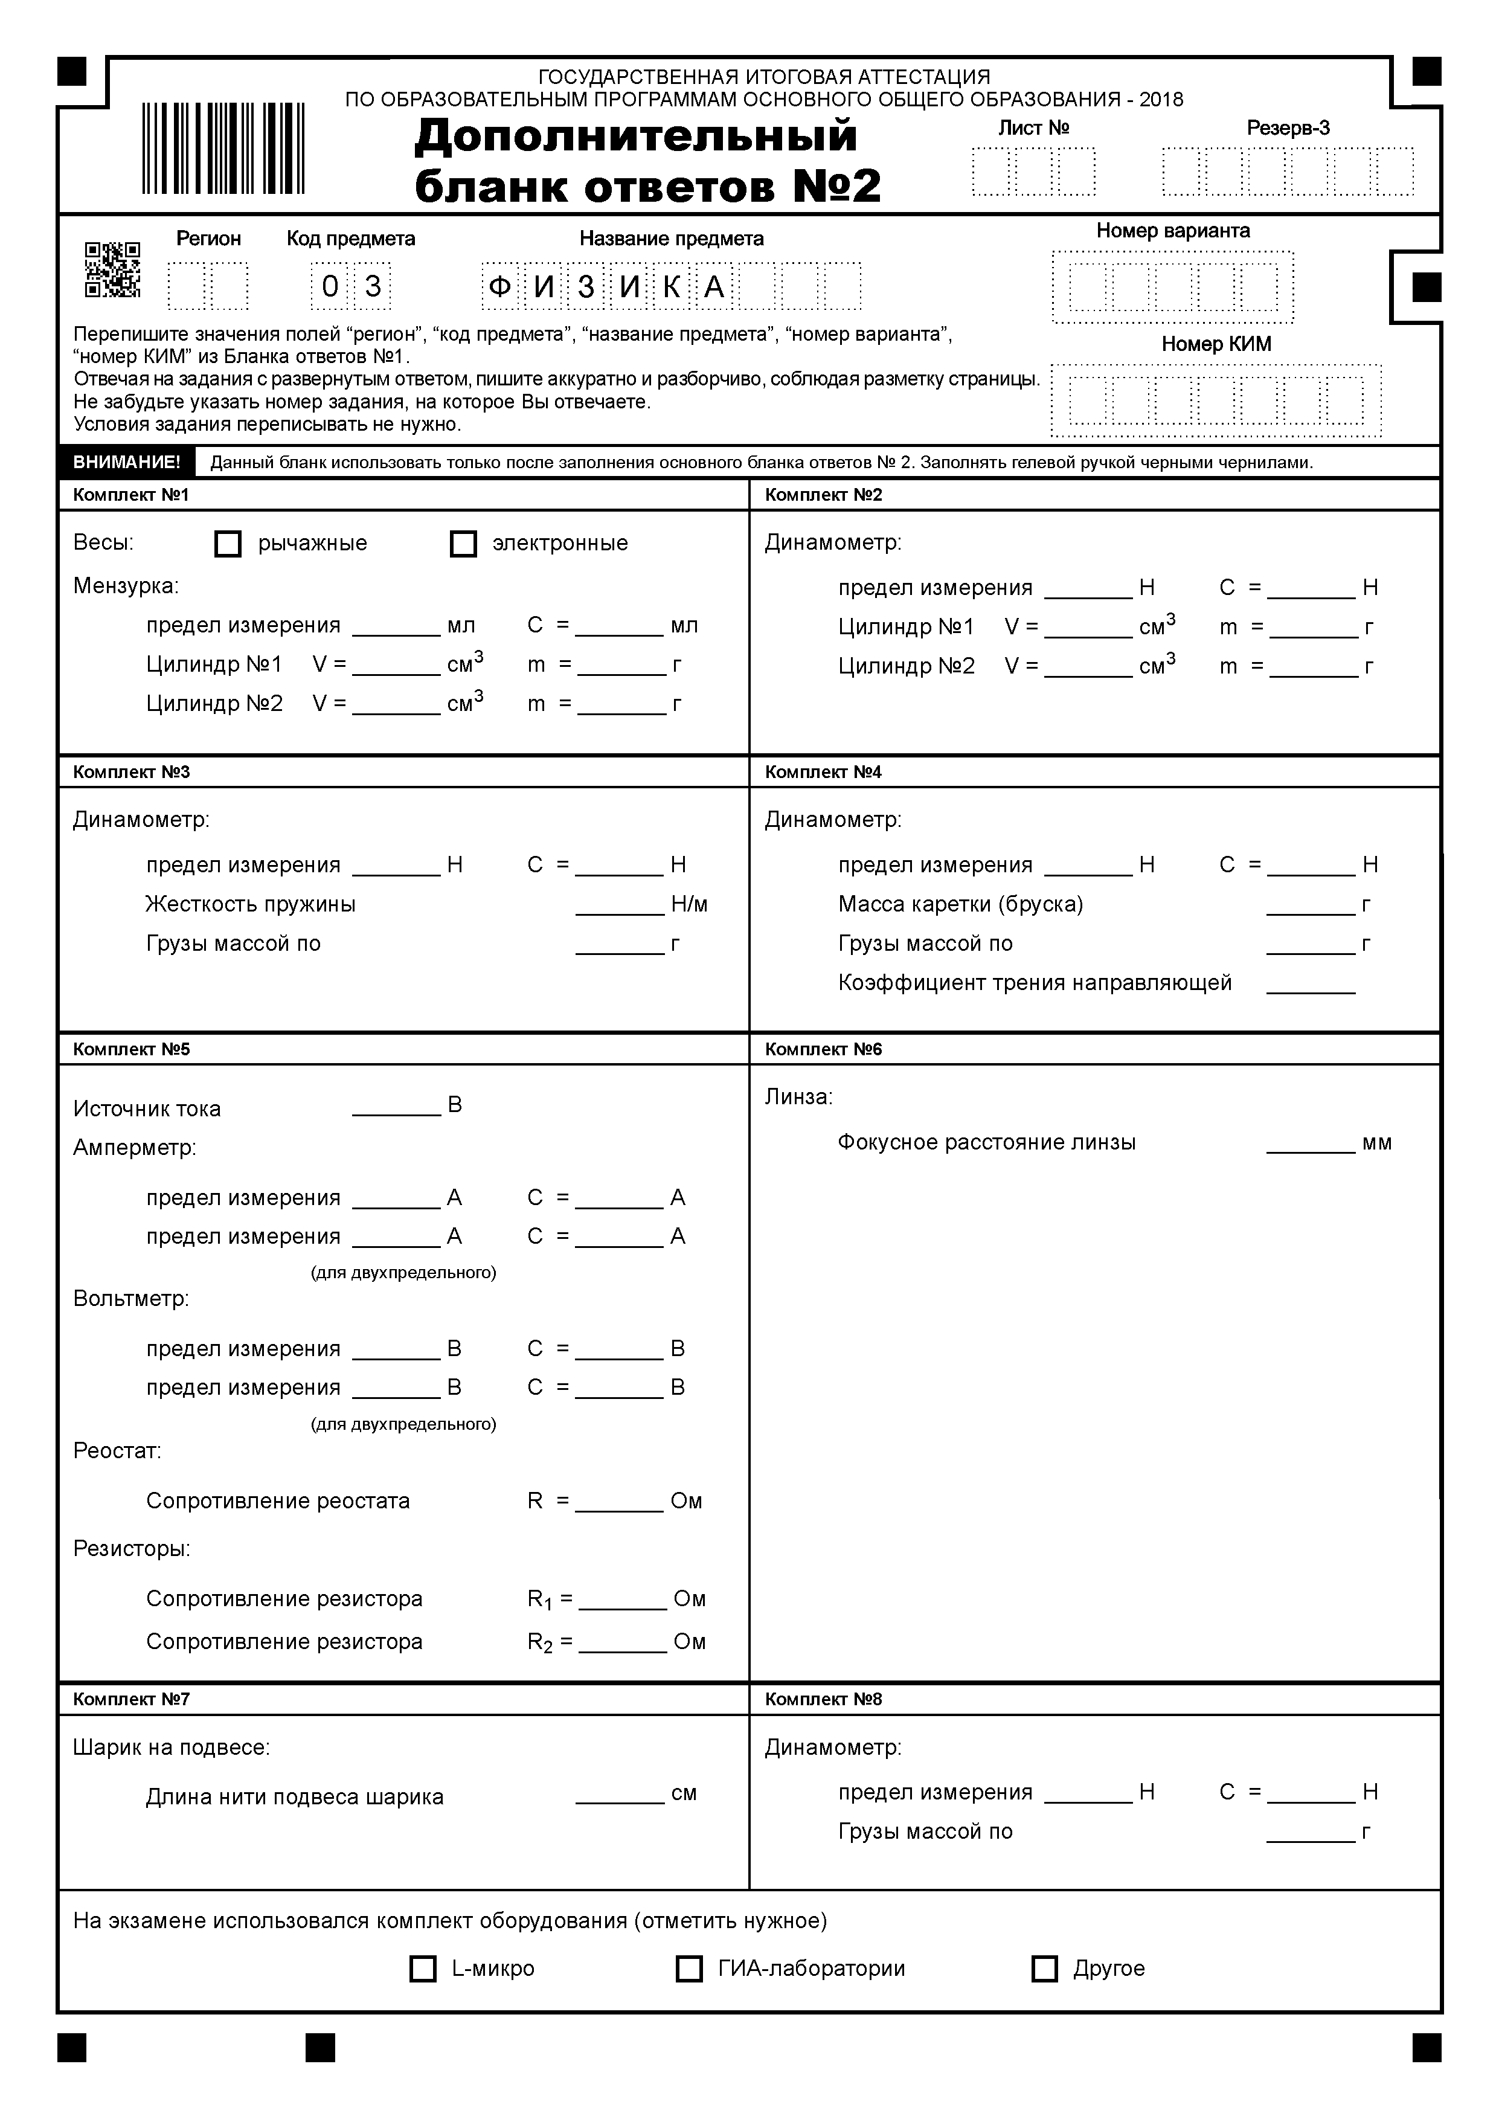
Проведение ОГЭ по физике
Наличие экспериментальной части
Необходимо получать перечень комплектов лабораторного оборудования за неделю до экзамена, чтобы ППЭ успели подготовить свои аудитории
В комплектах участников должен присутствовать дополнительный бланк №2 по физике

Slide 35
Проведение ОГЭ по химии
без выполнения лабораторной работы (реального химического эксперимента), выполнение «мысленного эксперимента»
(модель № 1)
в аудиторию не допускаются специалисты по химии

Slide 36
Проведение ОГЭ по химии
Бланки ответов № 1
Модель 1
Модель 2

Slide 37
Проведение ОГЭ по информатике и ИКТ
Применение автоматизированного решения по консолидации файлов в ППЭ и РЦОИ
Основные шаги в РЦОИ:
Экспорт Модулей по Информатике для ППЭ (согласно напечатанным комплектам)
Приёмка файлов (!)до начала обработки бланков №2
Экспертиза
Получение результатов

Slide 38
Проведение ОГЭ по информатике и ИКТ
При приёмке файлов обязательно брать в расчет форму ИКТ 5.3 для дополнительного контроля загрузки файлов в РЦОИ

Slide 39
Завершение экзамена
Экзаменационные материалы организаторы упаковывают в отдельные пакеты. На каждом пакете организаторы отмечают наименование, адрес и номер ППЭ, номер аудитории, наименование учебного предмета, по которому проводился экзамен, и количество материалов в пакете, фамилию, имя, отчество (при наличии) организаторов
Запечатанные пакеты с экзаменационными работами ОГЭ и ГВЭ в тот же день направляются в РЦОИ в соответствии с используемыми в МОУО технологиями
При сканирование техническим специалистом экзаменационных работ в ППЭ присутствуют уполномоченный представитель ГЭК, руководитель ППЭ, общественный наблюдатель (при наличии).

Slide 40
Завершение экзамена
Все процедуры передачи материалов осуществляются с соблюдением информационной безопасности и оформляются актами приема-передачи
По завершении экзамена уполномоченные представители ГЭК составляют отчет о проведении экзамена в ППЭ , который в тот же день передается в ГЭК

Slide 41
Завершение экзамена
Неиспользованные экзаменационные материалы для проведения ГВЭ и ОГЭ, использованные КИМ для проведения ОГЭ остаются в ППЭ на хранение до 1 марта года, следующего за годом проведения экзамена, использованные черновики - в течение месяца после проведения экзамена.
По истечении установленного срока хранения материалы уничтожаются комиссией образовательной организации, на базе которой был организован ППЭ , и оформляются актами уничтожения экзаменационных материалов.

Slide 42
http://iro38.ru
rcoi@iro38.ru
(395-2) 500-904
Доб. 222, 224, 227, 228

Slide 43
Спасибо за внимание !

